Slide 1

مطالعات موردی
موزه هنرهای معاصر ایران
Tehran Museum of Contemporary Art

Slide 2

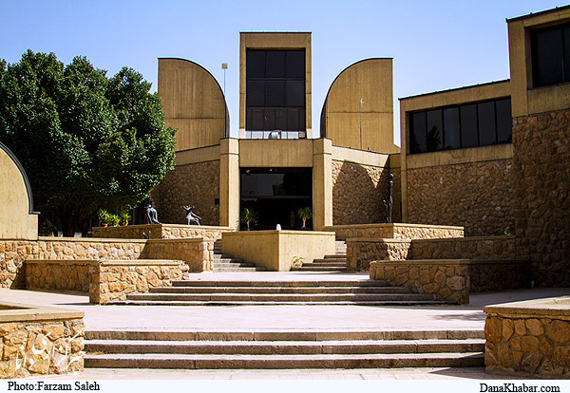
طرح 3
موضوع :
فرم و هندسه موزه

Slide 3

درباره معمار موزه
کامران دیبا و همکار آقای نادر اردلان
متولد سال 1317 تهران
فارغ التحصیل رشته معماری و شهرسازی دانشگاه هاروارد واشنگتن 1963
آثار معمار در ایران :
موزه هنرهای معاصر
فرهنگسرای نیاوران
پارک شفق یا به گفته خود وی پارک یوسف آباد
برخی از بناهای دانشگاه جندی شاپور
شهرجدید شوشتر

Slide 4

عناصر موجود در کارهای کامران دیبا :
آب : نمادی از زندگی و صفا
دیوار : یک نوع حجاب و پوشش
حیاط : ریه و تنفس
دروازه : اعلام یک آغاز
نحوه به کارگیری این عوامل آثار دیبا را به فرهنگ بومــی نـــزدیــک و مــرتبــط می سازد. دیبا بیشترین توجهش به ذات انتزاعی و عملکرد معماری است که حضور آن را در معماری کوچه و خیابان و ابنیه غیر رسمی جستجو می کند.
بیشتر آرایش ساختمان های وی توسط دیوار است و مهمترین و معروف ترین ساختمان های او ، موزه هنرهای معاصر ایران است.

Slide 5
موقعیت و قرارگیری موزه :
موزه هنرهای معاصر یکی از موزه های شهر تهران است. این موزه در سال 1356 خورشیدی به کوشش و ابتکار فرح پهلوی در گوشه غربـی پارک لاله و در زمینی به مساحت 2000 متر مربع ( به جز باغ تندیس ها ) بنا شد.
معماری
معماری موزه مجموعه‌ای است از سنت، مدرنیسم و اندیشه فلسفی که به دست معمار ایرانی کامران دیبا طراحی شده‌است. هشتی، چهارسو و گذرگاه‌ها از جمله عناصر چشم‌نواز این مجموعه بدیع به شمار می‌رود.
همچنین تأثیر بادگیرهای یزد بر معماری مجموعه واضـــح است. هشت نگارخانه موزه که با اختلاف سطحی بی نظیر نسبت به هم بنا شـده‌اند، بیننده را در مسیری چرخشی گرداگرد فضای اصلی موزه می‌گردانند؛ این مسیر به گونه‌ای طراحی شده‌است که انتهای هشتمین و آخرین نگارخانه به هشتی یا همان نگارخانه اول باز می‌گردد.

Slide 6
معماری :
معماری منحصر به فرد و مدرن این موزه با استفاده از طاقهایی مرسوم روستایی و نورگیرهای برگرفته از بادگیرهای کویری طراحی و طرح مارپیچ داخلی آن از الگویی کاملاً مدرن پیروی می کند.
دیدگاه مورد بررسی طراحی موزه :
1-در محوطه اطراف موزه یعنی بوستان لاله که فضایی نسبتاً بزرگ است
2- مسیر دسترسی به موزه که در کنار یکی از محورهای حرکتی پارک لاله است

Slide 7
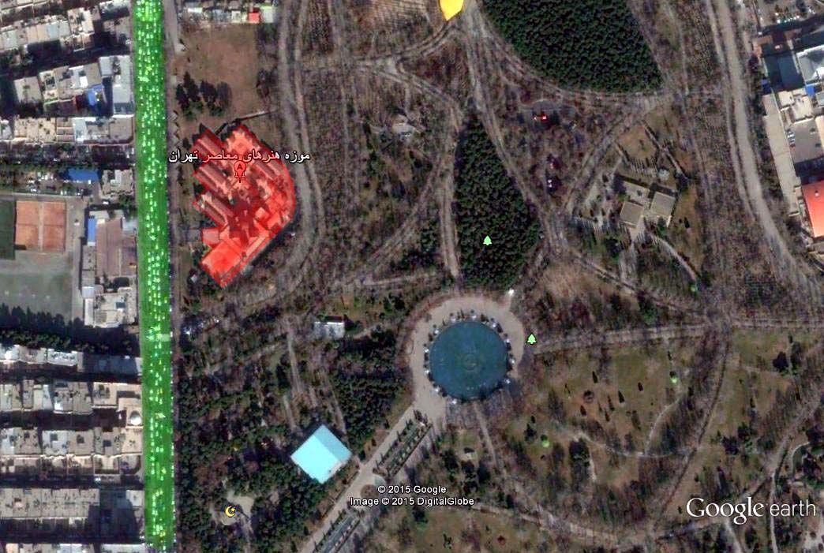
موزه هنرهای معاصر تهران
خیابان کارگر

Slide 8
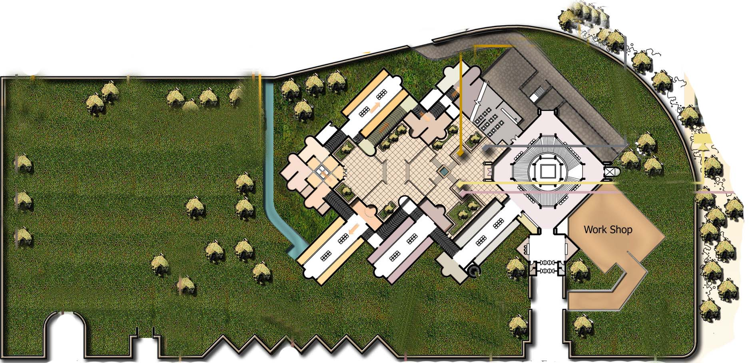
شاخص کردن ورودی
سایت پلان و موقعیت موزه

Slide 9
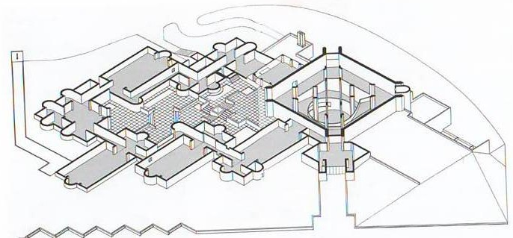
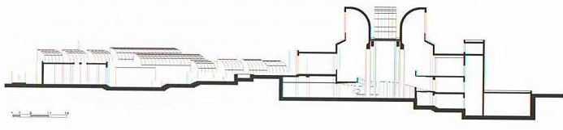
پرسپکتیو موزه هنرهای معاصر تهران
برش موزه هنرهای معاصر تهران

Slide 10
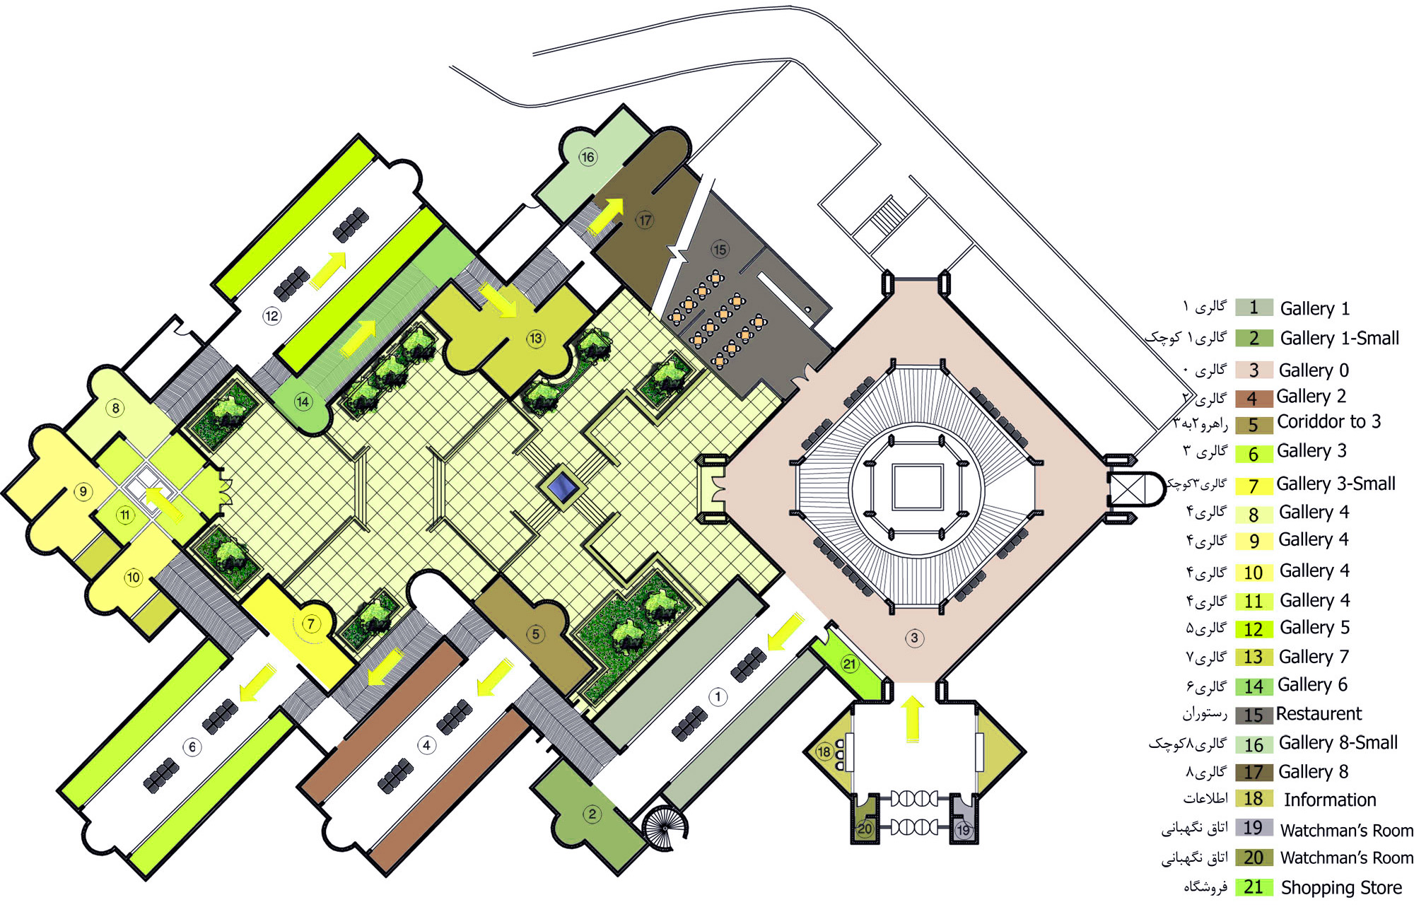
پلان طبقه هم کف موزه هنرهای معاصر تهران

Slide 11
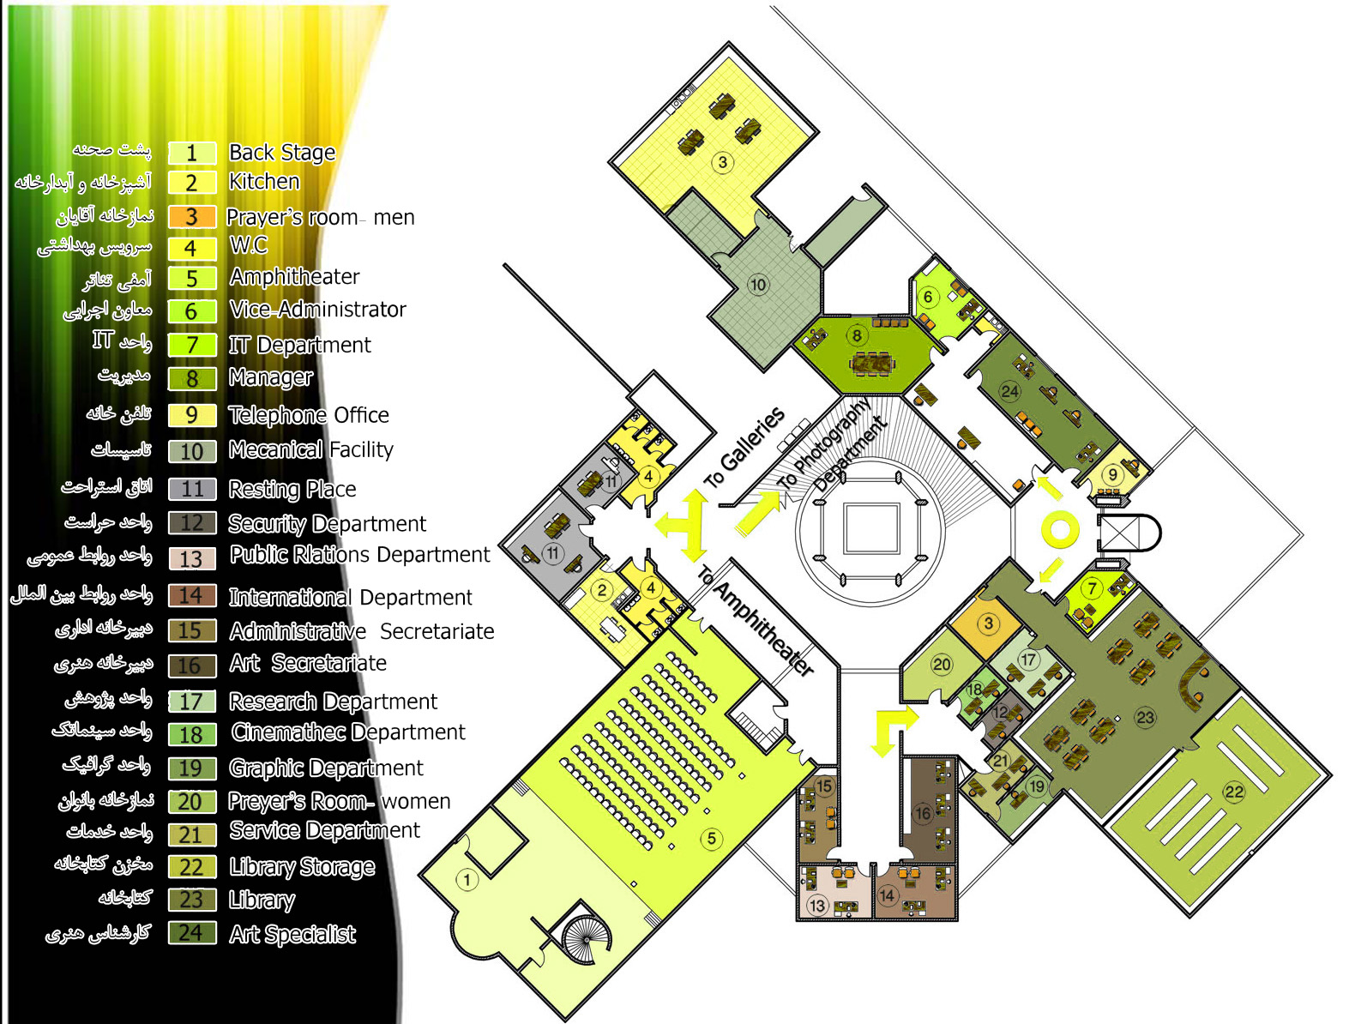
پلان طبقه زیرین

Slide 12
درباره موزه :
ساختمان موزه که یکی از نمونه‌های با ارزش و کـــم همتـای معماری نوین ایران است ، با الهام از معماری‌سنتی ایران و مفاهیم فلسفی آن بنا شده است .
1- هشتی
2- چهارسو
3- معبر
4- گذرگاه
اینها از جمله عناصر چشم نوازی هستند که بازدید کنند‌گان هنر دوست را به تأمل در آستانه تاریخ شکوهمند هنر و فرهنگ ایران ‌زمیـن وا می‌دارند .
همچنین تأثیر بادگیرهای یزد بر معماری مجموعه واضـــح است که با الهام از معماری سنتی ایران و مفاهیم فلسفی آن بنـا شده است.

Slide 13
مساحت :
8500 مترمربع. مساحت كل ديوارهاي موزه بالغ بر 2500 مترمربع.
تفكيك اين بنا از پارك و خيابان اصل
نرده‌هايي به صورتهايي ساده و فرم‌دار كه توجــــه بيننــــده را جلب مي‌كند بين موزه هنرهاي معاصر و موزه فرش (شمال موزه) فضاي سبز با تعداد كمي درخت از نوع كاج و پوشيده از چمن وجود دارد كه در آن تعدادي تنديس (مجسمه) قرار دارد. اين قسمت بــاغ مجسمــه نــــام دارد. اين مجسمه هنگام احداث بنا (1355) از هنرمندان خارجي خريـــداري شده و در محل باغ مجسمه نصب شده. فقط يك تنديس ساخته هنرمند ايـــراني پرويز تناولي در باغ موجود است.

Slide 14
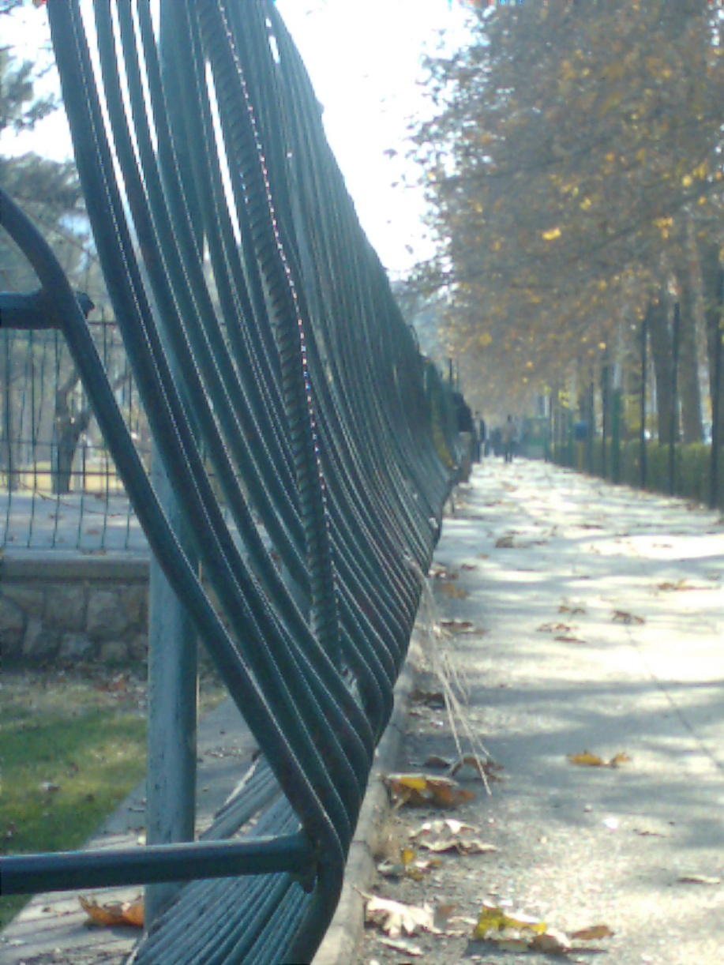
نرده های جدا کننده موزه هنر از موزه فرش

Slide 15
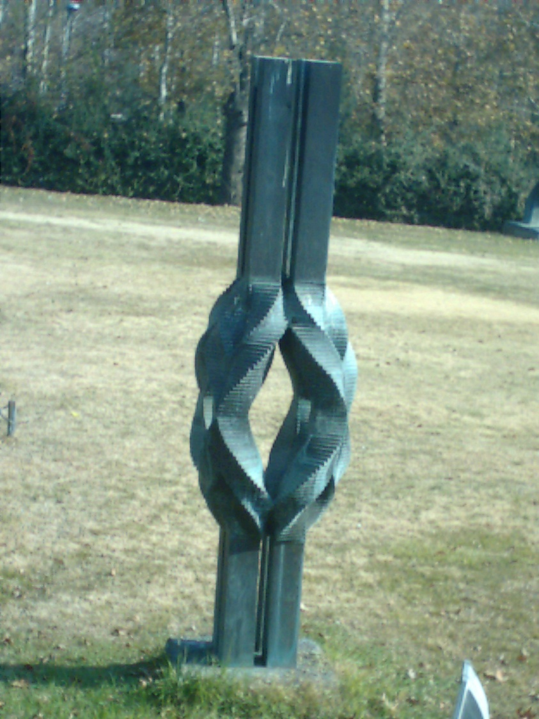
یک نمونه از تندیس های موجود در محوطه موزه

Slide 16
ورودی موزه هنرهای معاصر ایران

Slide 17
نقد و تحلیل موزه هنرهای معاصر
کار را از ورودی آن آغاز می‌کنیم ، دیبا برای تعریـــف ورودی از آسمان‌های پست مدرن استفاده کرده که شاید به خوبی توانسته یـک ورودی را القاء کند.
از ورودی که رد شویم ، هنوز رد نشده که نگاه ما به نمـا و به تلفیق بتن و سنگ می‌افتد که به شکل واقعاً زیبایی در کنار هم حل شده‌اند و قدرت معمار ملموس‌تر می‌شود و انسان را وادار می‌کند تا به دور مجموعه بچرخد ضمن این که نباید فراموش شود که کلیه دسترسی‌ها همان طـــــور کــه مشخص است تعریف شده و همگی نشان دهنده و مبین این نکته است که قلمی بر کاغذ پیاده‌ شده است .

Slide 18
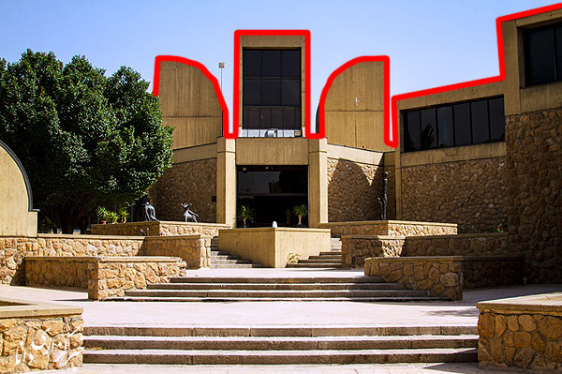
خط آسمان

Slide 19
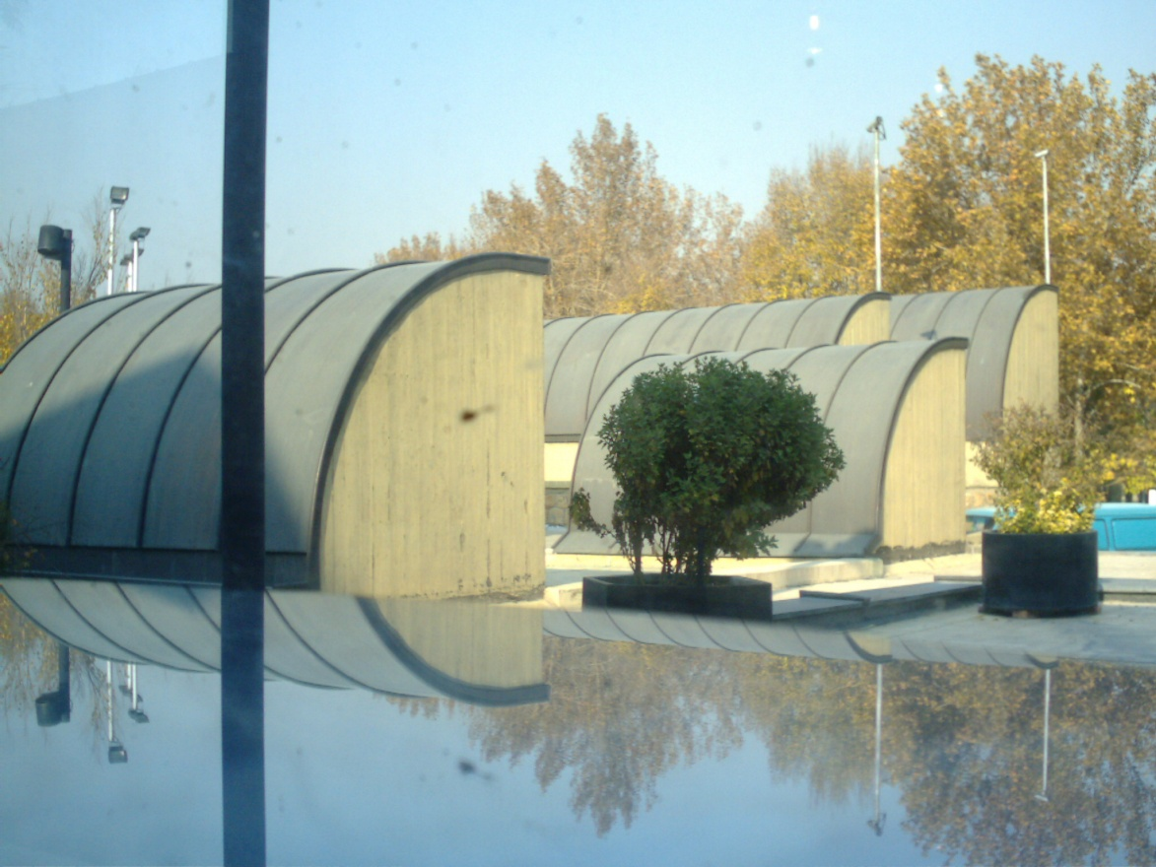
مصالح استفاده شده در بنای موزه
1- سنگ (لاشه جنسيت آن توف به رنگ سبز آذرين دروني)
2- بتن (عنصري صاف منظم و انعطاف‌پذير)
3- فلز (مس به عنوان رويه كانالهاي نـور ، تهويه و آلومينيــوم براي بازشوها
4- شيشه (سكوريت دودي)
فلز استفاده شده در بنا

Slide 20
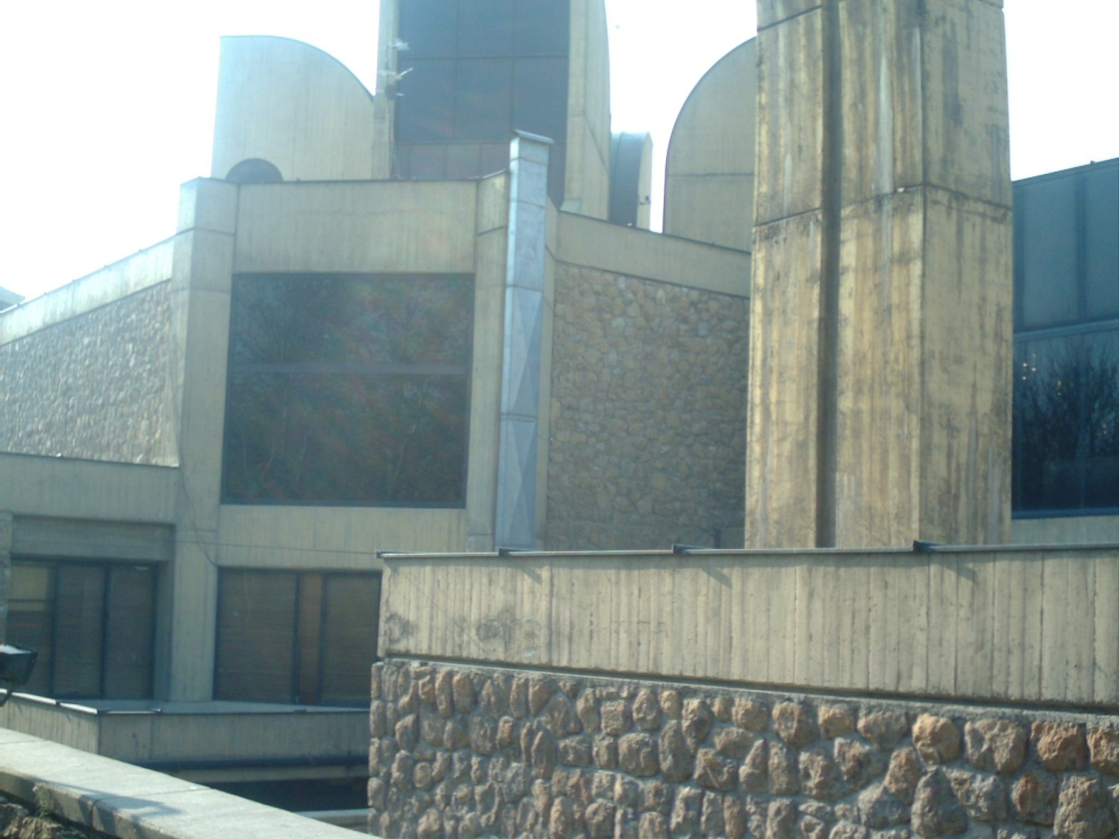
شیشه
بتن
سنگ

Slide 21
فضاهای موجود در موزه :
1- نگارخانه : تعداد 9 عدد نگارخانه کوچک و بزرگ وجود دارد.
2- کتابخانه : 4000 عنوان کتاب غیر فارسی و 3000 کتاب فارسی
3- فروشگاه کتاب : فروش نشریات ، انتشارات موزه ، بروشورها و ...
4- رستوران : رستوران نسبتاً بزرگ که با شیشه دوجــداره از هم جدا و مجاور با فضای سبز بیرون و باغ مجسه است.
5- سازمان موزه : شامل امور هنری ،امور اداری ،روابط عمومـی ، سمعی و بصری ، مراقبین ، حراست و ...
6- باغ مجسمه : مجموعه دائم از تندیس های زیبا و کم نظیر که نظر دوستداران به هنر مجسمه سازی را به خود جلب می کند.

Slide 22
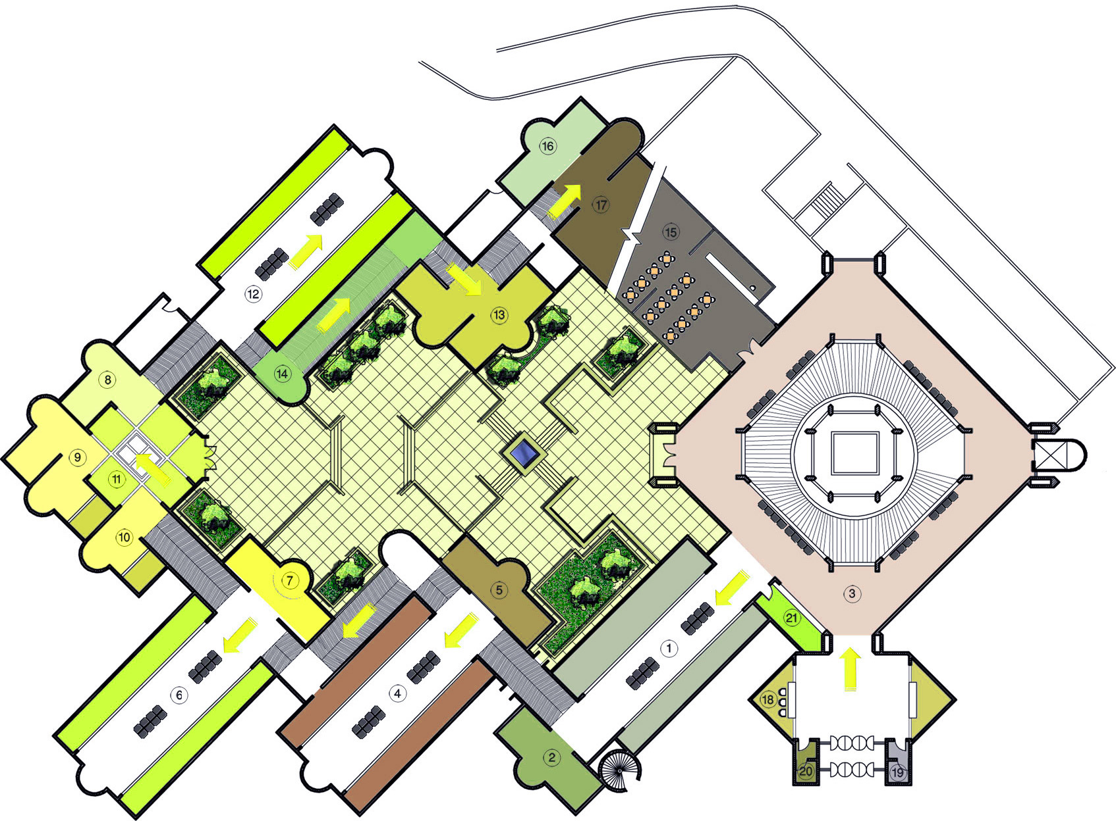
سیرکلاسیون و مسیر های حرکتی

Slide 23
هندسه پلان ـ کانسپت
گالری
گالری
گالری
گالری
حوض روغن
گالری
گالری
گالری
ورودی

Slide 24
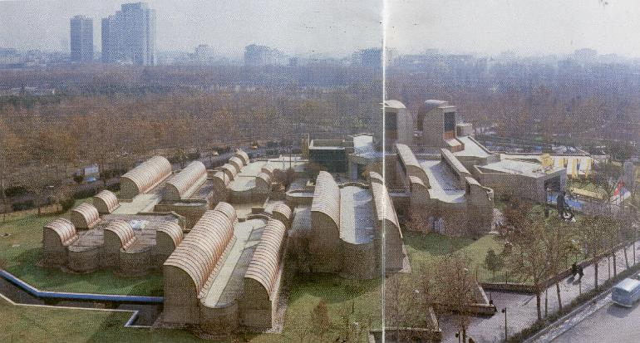
درون گرایی مجموعه موزه هنرهای معاصر

Slide 25
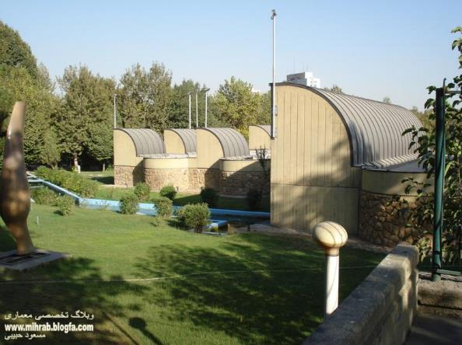
ایجاد یک بافت تا یک ساختمان

Slide 26
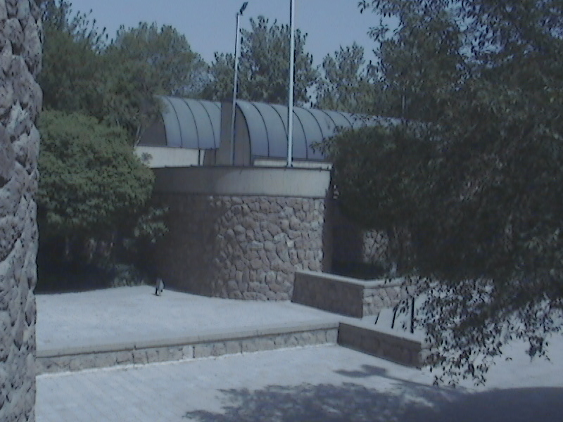
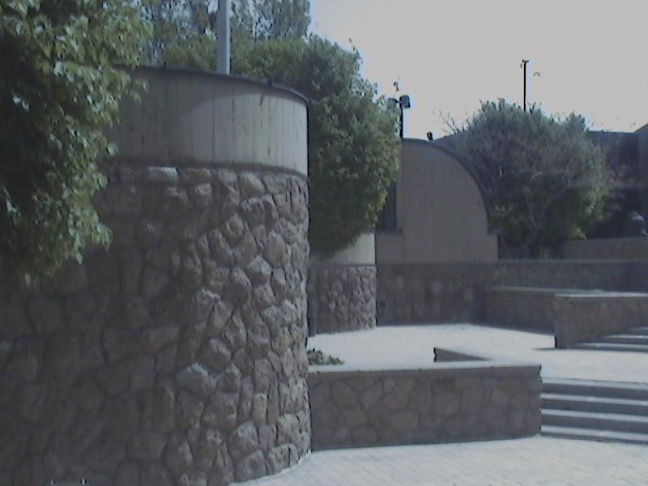
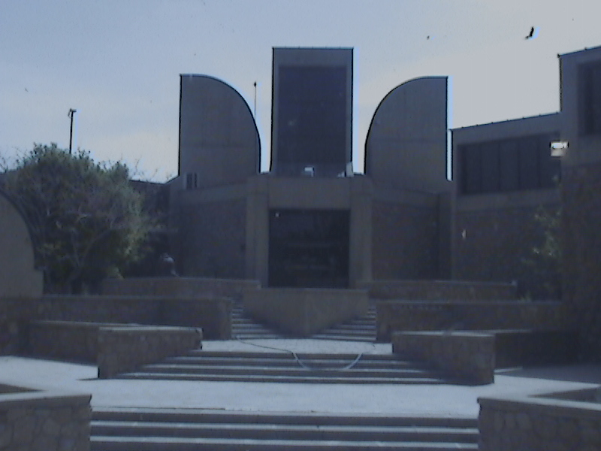
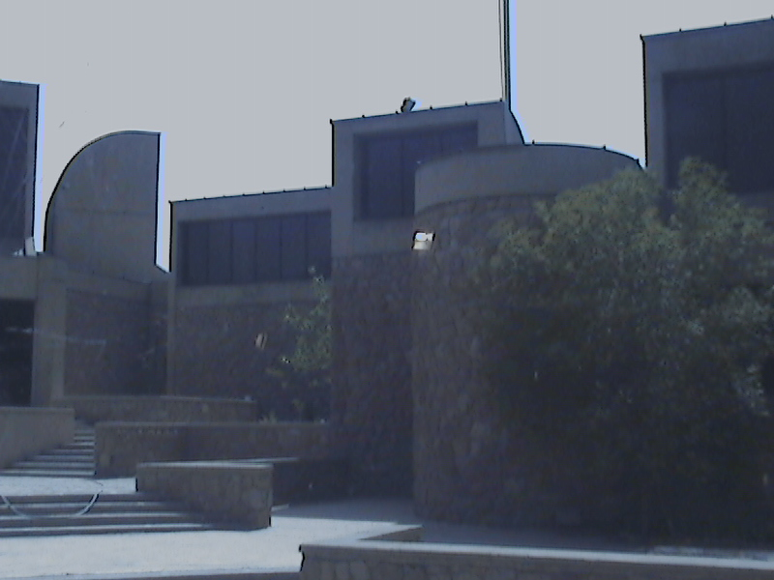

Slide 27
بیوگرافی معمار مجموعه موزه فرش ایران :
• عبدالعزيز فرمانفرمائيان متولد سال ۱۲۹۹ تهران.
• دانش آموخته رشته معمارى از دانشكده هنرهاى زيباپاريس (بوزار)
• بنيانگذار نخستين دفتر «مهندسين مشاور» در مقياسى ملى و بين المللى ۱۳۳۳.
• تدريس كوتاه مدت در دانشكده هنرهاى زيبا دانشگاه تهران دهه ۳۰.
• طراحى و اجراى بسيارى از بناهاى معروف و ماندگار معمارى معاصر به تنهايى يا با همكارى معماران و ديگر دفاتر معمارى ايرانى و خارجى.
• يكى از پل هاى اصلى ارتباط معماران ايرانى وخارجى.
• شهرسازى در كرج، كرمان، اصفهان وتهران.
• تهيه نقشه طرح جامع شهر تهران با همكارى «ويكتور گروئن» آمريكايى با نظر به تأمين يك نظام توسعه عناصر جديد متناسب با فرهنگ ايرانى، حل مشكلات موجود با پیش بینی ۵ میلیون نفر جمعیت.
• طراح موزه فرش تهران، كاخ نياوران، كاخ مادر سعدآباد، مسجد دانشگاه تهران و ...
• عرضه و معرفى فناورى پيشرفته در بلندمرتبه سازى با روش هاى ضد زلزله
• اداره همزمان دو دفتر معمارى و شهرسازى درايران و يونان (تهران و آتن)
• فعاليت گسترده در زمينه ساختمانهاى ادارى، مسكونى، بهداشتى و درمانى، فرودگاهى، مذهبى، صنعتى، فرهنگى، تجارى و تأسيسات شهرى.

Slide 28
درباره موزه :
موزه فرش ایران از مهم ترین و معتبر ترین موزه های فرش جهـان است که به دستور فرح پهلوی در بهمن 1356 افتتاح شد. ساختمان موزه فرش ایران معماری جالب، شكیل و چشم‌گیری دارد و نمای بیرونی آن شبیه به دار قالی است‌. سطح نمایشی موزه مساحتی برابر 3400 مترمربع است كه شامل دو تالار بزرگ جهت نمایش انواع قالی‌ های دست بافت و گلیم است. طبقهء همکف این موزه برای نمایش دایمی 150 قطعه فرش و طبقه دوم آن برای برگزاری نمایشگاه‌های موقت و فصلی گلیم و قالی در نظر گرفته شده‌ است.

Slide 29
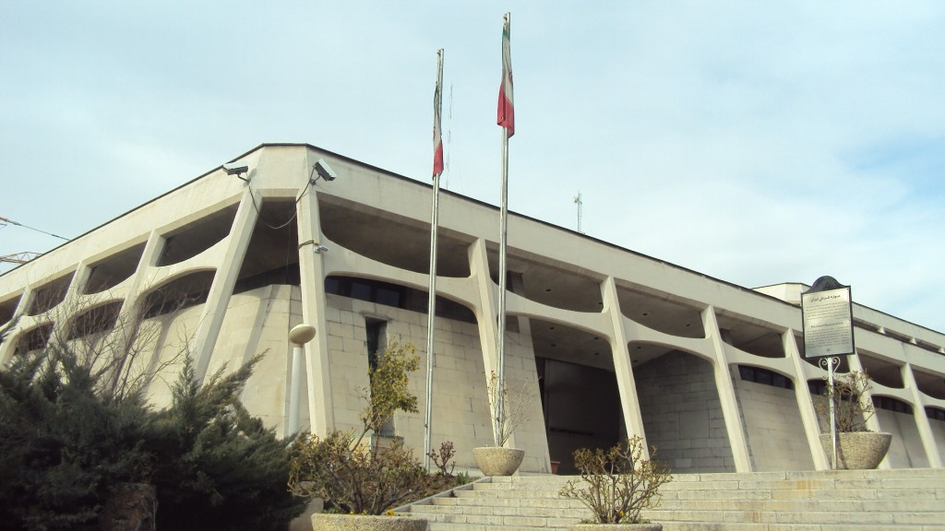

Slide 30
موزه فرش تهران
موزه فرش ایران در ضلع شمالی پارک لاله، روبه‌روی فروشگاه سپه، خیابان فاطمی واقع شده است.‌ ایـن موزه به دستور فرح دیبا ساخته و در ۲۲بهمن ماه سال۱۳۵۶ در حضور ایشان، افتتاح شد.
نمای خارجی این موزه برگرفته از دار قالی بوده و در چهــــار ضلع بنا به صورت یکنواخت اجرا شده است.
سطح نمایشی این موزه مساحتی برابر3400 متر مربع را در بر میگیرد که شامل دو تالار نمایش برای نمایش انواع فرش و قالی می باشد.

Slide 31
پژوهش در سوابق‌، تحولات و کیفیت تاریخی هنر و صنعت فرش‌، خاصه در ایران‌، گردآوری و خریداری نمونه انواع قالی‌های دست بافت ایرانی و برگزاری نمایشگاه‌های موقت از فرش ایران و سایر نقاط جهان‌، از اهداف موزه به شمار می آید.
در موزه فرش انواع گلیم‌ها و فرش‌های دست بافت‌، با توجه به مرغوبیت و قدمت آنها و با در نظر گرفتن ویژگی‌های قالی ایران از لحاظ رنگ آمیزی‌، طرح‌، نقش‌، بافت و تنوع مناطق قالی بافی، حفظ و نگه‌داری می‌شود.
در کتاب‌خانه موزه حدود ۳۵۰۰ جلد کتاب به زبان‌های فارسی، عربی، فرانسه، انگلیسی و آلمانی وجود دارد. هم‌چنین بهترین کتاب‌ها و نشریات و تحقیقات مربوط به فرش ایران و قالی‌های مشرق زمین به طورکلی و کتاب‌هایی در زمینه مذهب، هنر و ادبیات ایران در کتاب‌خانه موزه موجود است‌. در کنار کتاب‌خانه، کتاب فروشی موزه نیز مشغول به کار است‌.

Slide 32
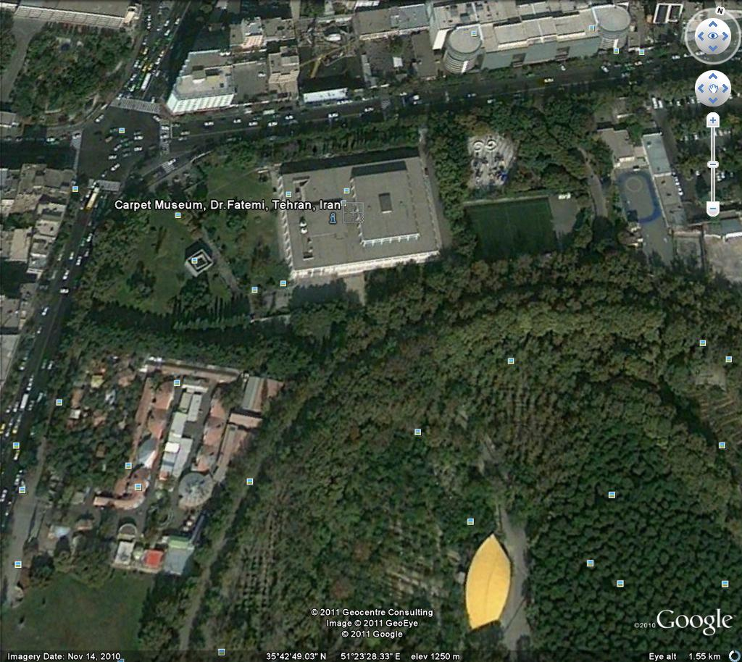
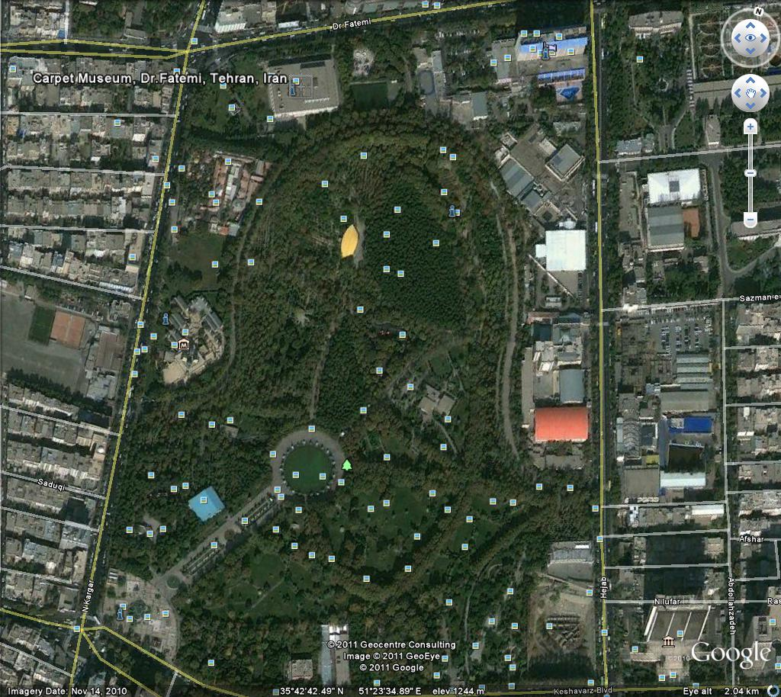
قرار گیری کلی موزه ملی فرش ایران:
ورودی اصلی محوطهء موزه
خیابان دکتر فاطمی
خیابان کارگر شمالی
فروشگاه سپه
مجتمع تجاری لاله- پارکینگ لاله
موزه هنرهای معاصر
پارک لاله

Slide 33
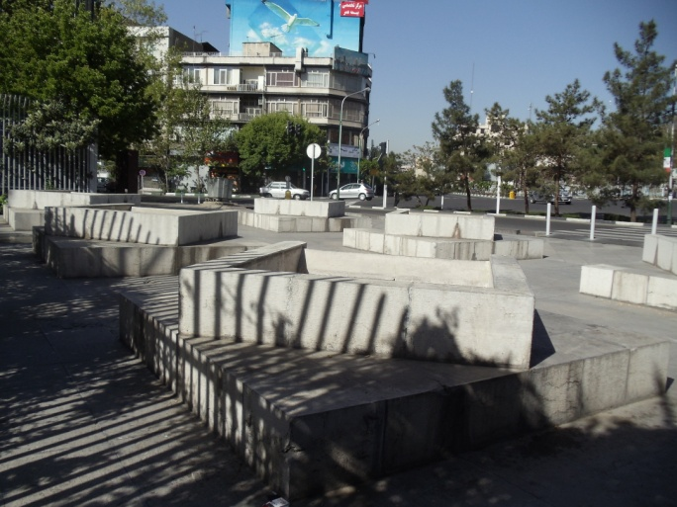
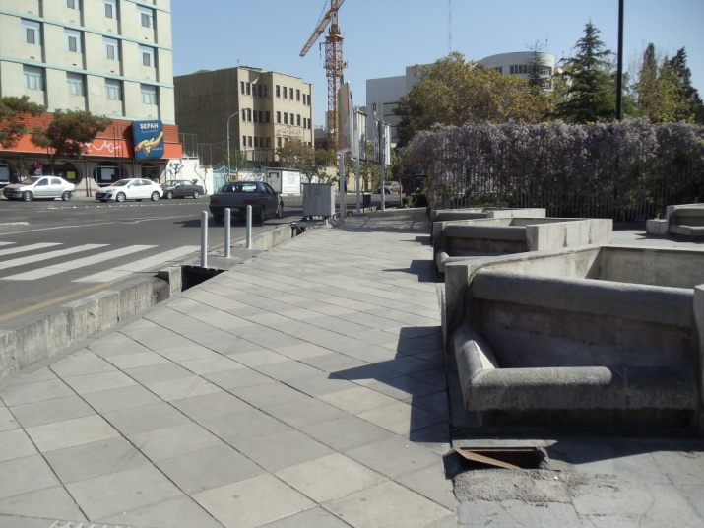
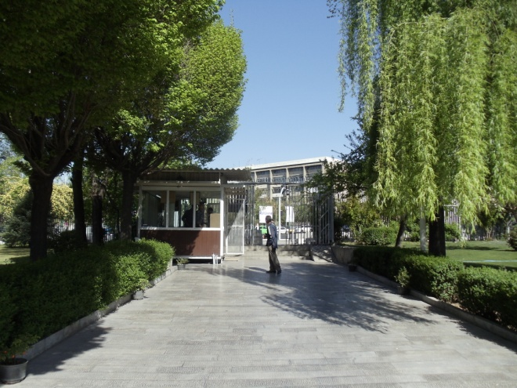
معرفی سایت مجموعه:
وجود آبنماهایی در پیاده روی مجاور سایت، فضای اصلی محوطهء موزه را از فضای خیابان مجزا میکند.
تصویری از ورودی اصلی مجموعه،از درون سایت.

Slide 34
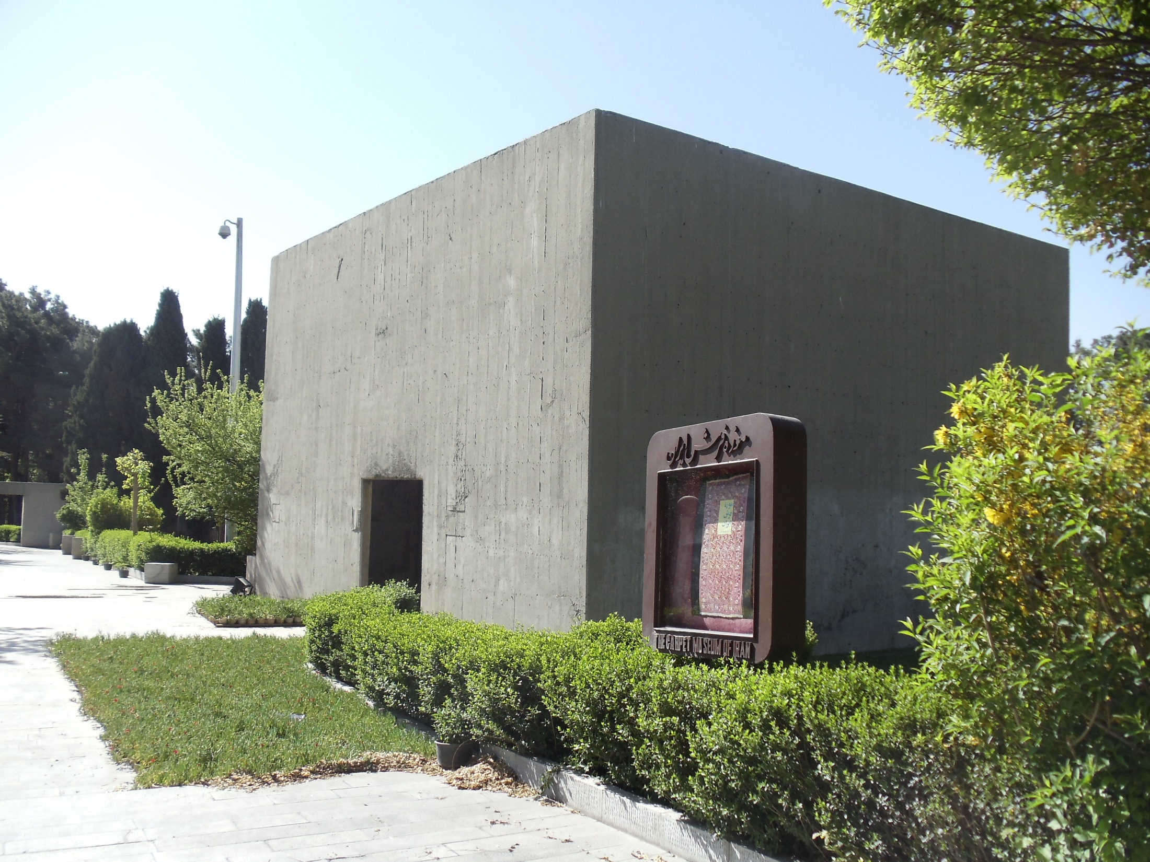
محوطه سازی مجموعه:
اصلی ترین و پررنگ ترین عنصر سایت این مجموعه نماز خانهء نجیب و چشم گیری است که در سمت راست مسیر ورودی اصلی قرار دارد.

Slide 35
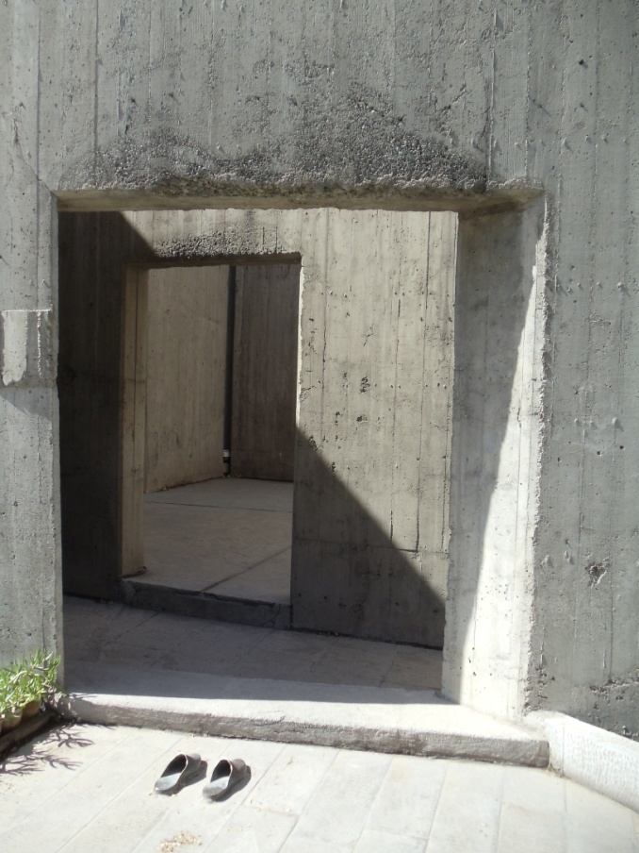
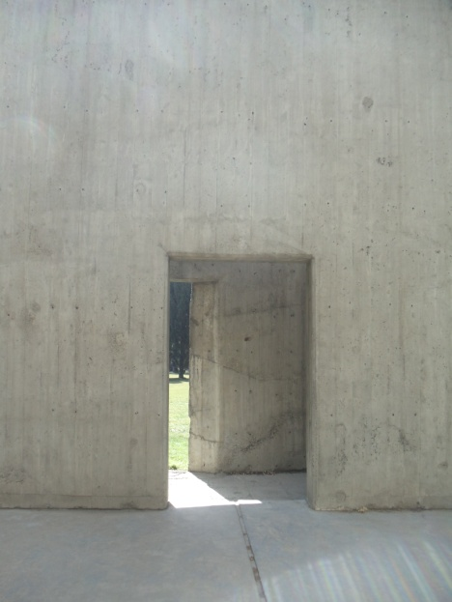
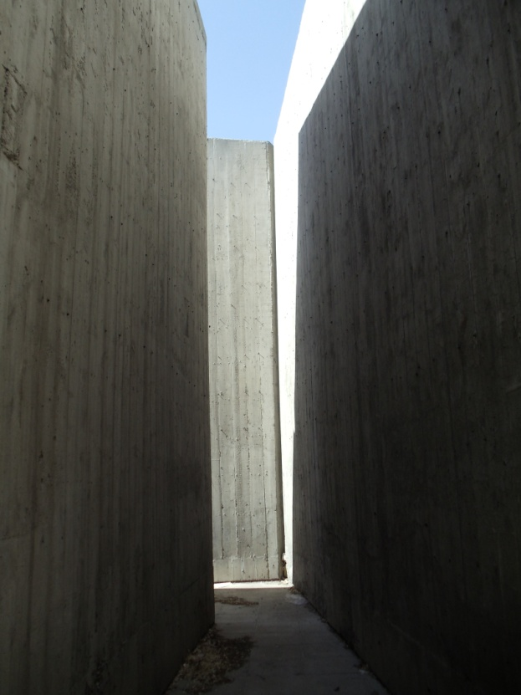
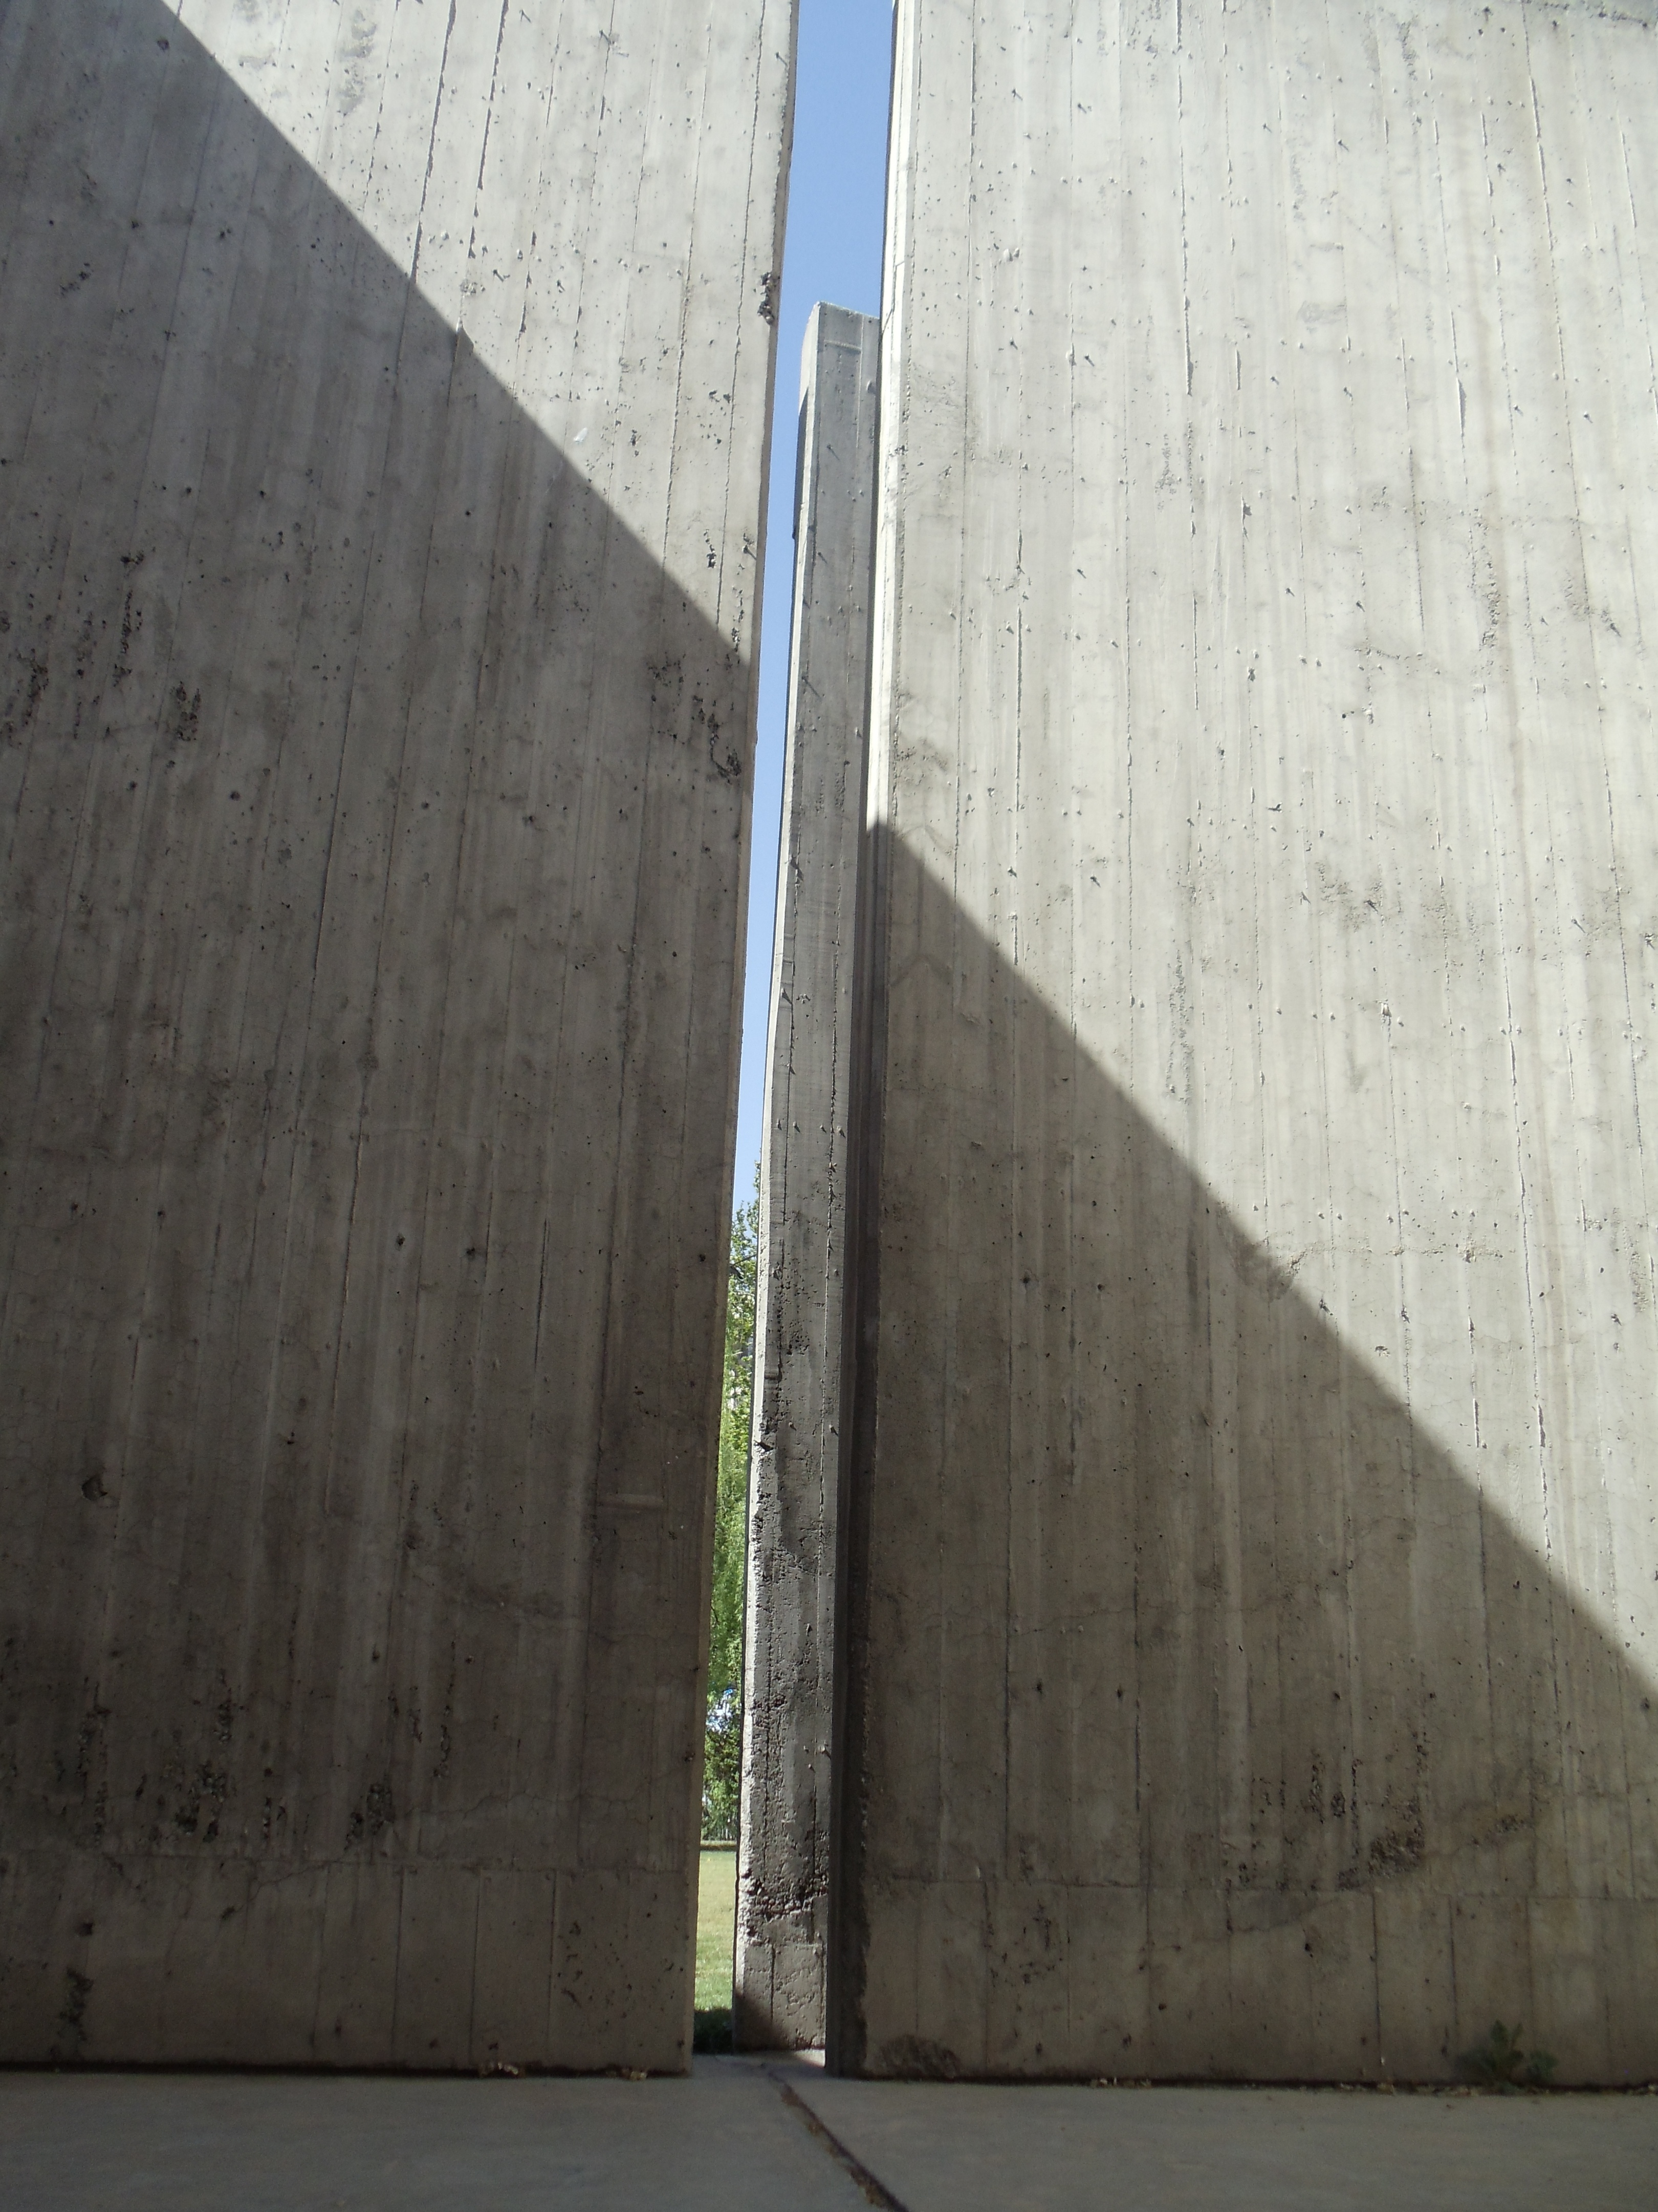
این نمازخانه بعلت نیاز کارگران هنگام ساخت این مجموعه با دید معمار و مجری بنا ساخته شده است.
سادگی این نماز خانه که به شکل 2 مربع در هم چرخیده است،خلوص نماز خواندن را به ذهن القا میکند.
  با استفاده از فرم خالص مربع ورودی مشخص و در عین حال نکته قابل توجهی در طرح است.

Slide 36
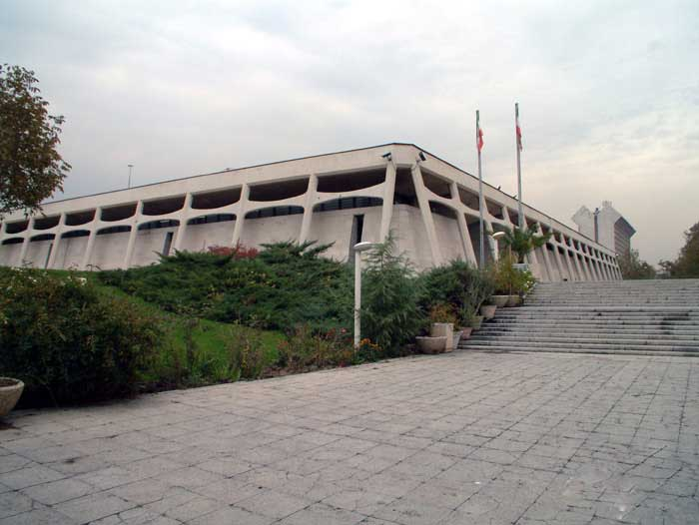

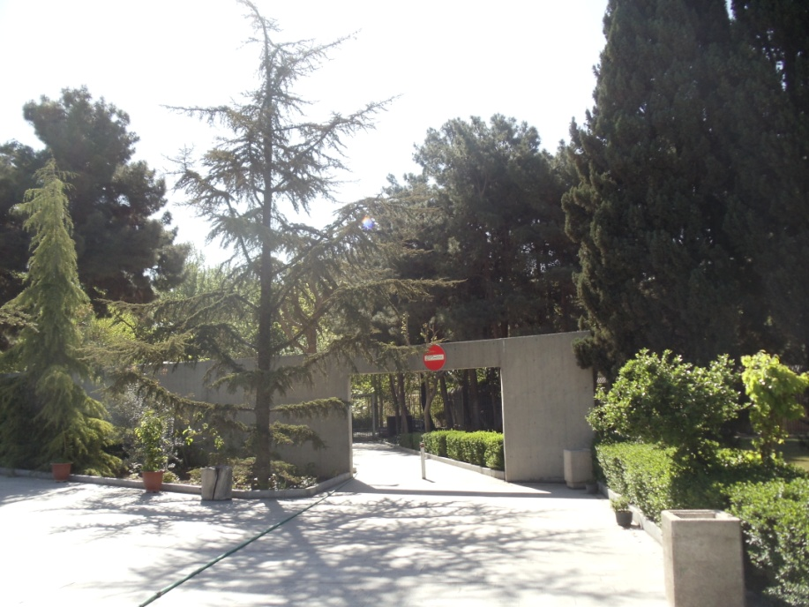
  تصاویری از سایت مجموعه:

Slide 37
دیاگرام ارتباط فضایی طبقه همکف:
ورودی از محوطه به مجموعه
کیوسک بلیط و اطلاعات
چایخانه
واحد اداری مجموعه
راهروی ورودی مجموعه
سرویس بهداشتی
محوطه نمایشگاه دائمی
لابی و فضای انتظار
راهروی کتابخانه- راه پله طبقه دوم
کتابخانه تخصصی
آمفی تئاتر

Slide 38
ماتریس ارتباط فضایی فضاهای داخلی موزه:
ورودی
سرویس
کتابخانه
بلیط فروشی
ورودی
لابی
نمایشگاه
اداری
لابی
سرویس
نمایشگاه
کتابخانه
ر
اداری
بلیط فروشی

Slide 39
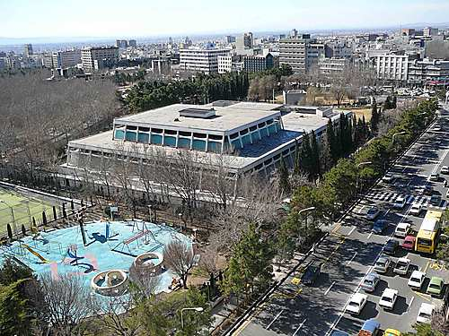
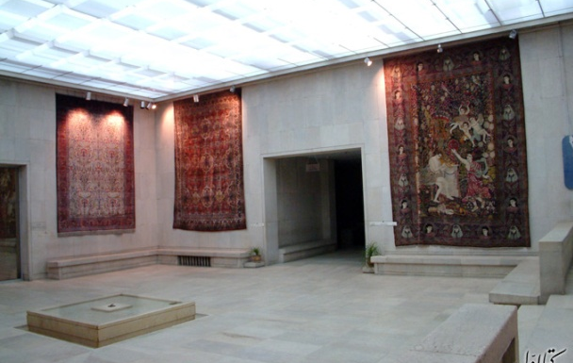
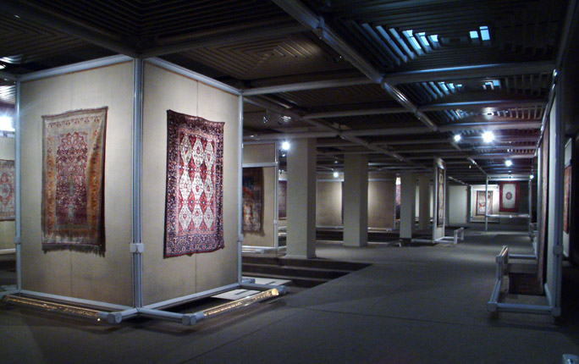
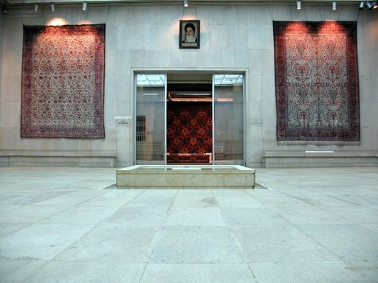
در ساختمان این موزه به صورت کلی از نورگیری مصنوعی استفاده شده
ولی
در بعضی از قسمت های مجموعه مثل لابی و نمایشگاه موقت از نور گیری سقفی استفاده شده است.
نور گیری طبیعی- سقفی
نورگیری مصنوعی

Slide 40

معایب
برای رسیدن به مجموعه باید ساختمان را دور زد اما درجبهه ورودی مجموعه اتفاق خاصی رخ نمی دهد در حالی که بازدید کننده انتظار دیگری دارد در واقع به نظر میرسد هیچ دلیلی برای این گردش وجود ندارد و تنها مسیــری طی شده است.
ورودی مجموعه تا زمانی که در مقابل آن نایستیم قابل تشخیص نیست.
ورودی آمفی تئاتر تنها از داخل موزه تأمین می شود که باعث افزایش تراکم و آلودگی صوتی بیش از حد در لحظه اتمام جلسات می شود.

Slide 41
با توجه به گستردگی سطح در قسمت نمایشگاه هیچ فضای نشیمنی برای این قسمت در نظر گرفته نشده است که باعث ناراحتی بازدید کنندگان است.
تإسیسات در کنار کتابخانه قرار دارد که با ایجاد مشکل در این بخش همراه است
گالری موقت در طبقه بالا تأمین شده ولی برای روزهای تعطیلی این قسمت موردی پیش بینی نشده است و در روزهای تعطیلی این قسمت انباری وسایل به نظر می رسد که با توجه به دید مستقیم لابی به این قسمت نا مناسب است.
در خود فضای نمایشگاه سیر کولاسیون خاصی در نظر گرفته نشده است. و بازدید کننده دچار سردرگمی میشود فضا کاملاً یک تکه است و تنها چند فرورفتگی برای نمایش افقی فرشها وجود دارد.

